Slide 1

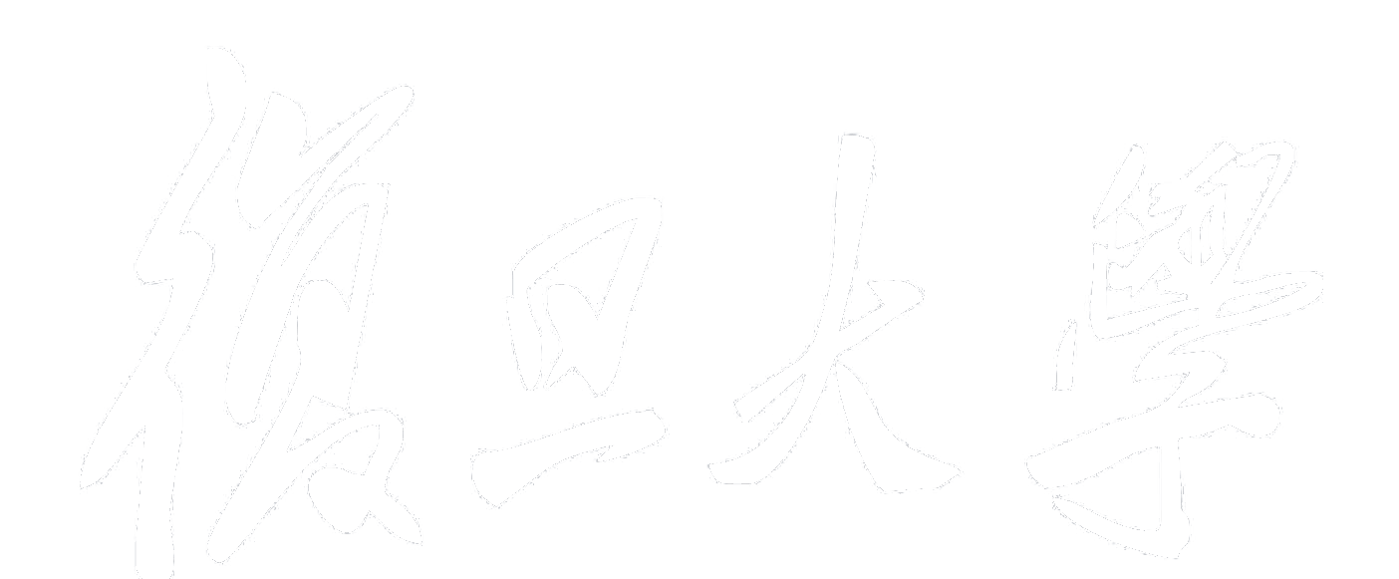

FUDAN UNIVERSITY
温伯格-威腾定理的高维推广及其在p阶流中的自旋限制分析
终期汇报
报告人：李承洋
小组成员：陈若愚、李承洋、周羿达
日期：2026-06-12
Notes:
各位老师、同学，大家好。今天我们汇报的课题是关于温伯格-威腾定理的推广。我们知道，在四维时空里，这个定理对基本粒子的自旋给出了严格的限制。我们的工作就是将这一思想推广到任意高维时空，并进一步探讨由更一般的p阶张量流所荷化的粒子，其自旋上限会是怎样的。这不仅是对一个经典定理的深化，也可能为构建更高阶规范对称性的理论模型提供重要的约束。

Slide 2

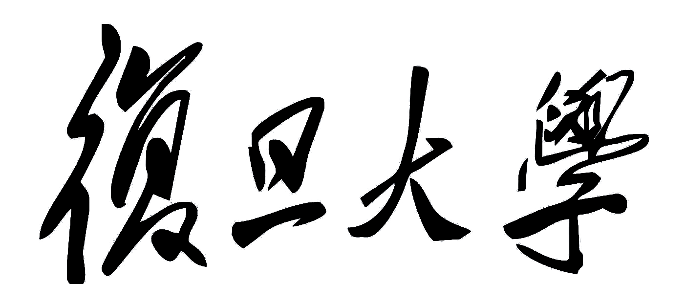

汇报目录
CONTENTS
FUDAN UNIVERSITY
汇
报
目
录
01
背景介绍
简述课题的研究目标，梳理整体研究路线图，明确研究的出发点与方向。
02
前期工作回顾
系统回顾四维定理的核心逻辑架构，以及向高维时空推广的前期探索成果与关键进展。
03
后期核心工作
深入剖析p阶流的数学性质，重点分析其自旋限制条件与物理约束机制。
04
课题总结
凝练课题核心结论，探讨研究成果的物理意义。
Notes:
本次汇报将分为四个部分。首先，我将介绍课题的背景和我们的研究路线。接着，会简要回顾我们期中汇报时完成的前期工作。第三部分是本次汇报的重点，将详细阐述我们对p阶流推广的核心工作。最后，对整个课题进行总结并对未来研究方向进行展望。

Slide 3
01
背景介绍：探索自旋的普适上限
FUDAN UNIVERSITY
核心目标与研究路径：从四维时空到高维p阶流推广
▍基础回顾：四维时空的温伯格-威腾定理
该定理为四维时空无质量粒子的自旋设定了严格限制：矢量流(p=1)荷化粒子自旋s≤1/2，对称张量流(p=2)荷化粒子自旋s≤1，确立了低维下自旋与流的对应关系。
▍维度推广：拓展至任意d≥4的高维时空
突破四维限制，将定理框架延伸至d≥4的任意时空维度，分析时空维度数对自旋上限的影响，构建高维量子场论中自旋与守恒流的初步关联体系。
▍核心深化：p阶反对称张量流与普适自旋上限
进一步推广至由任意p阶反对称张量流荷化的无质量粒子，核心问题由此聚焦：携带p阶反对称张量流守恒荷的无质量粒子，其自旋s究竟存在怎样的普适数学上限？
Notes:
我们研究的核心目标，是探索量子场论中基本粒子自旋的普适上限。我们的研究遵循一个清晰的路线图：从大家熟知的四维时空基础出发，回顾温伯格-威腾定理对矢量流和对称张量流的自旋限制；接着将定理推广到任意d≥4的高维时空；最终也是最重要的一步，是深化到由更一般的p阶反对称张量流所荷化的粒子。这引出了我们本次汇报要回答的核心问题：这个普适的自旋上限究竟是什么？

Slide 4
02
前期工作回顾：温伯格-威腾定理核心逻辑
低维场论拓展的基石：四维时空下的原始定理框架
FUDAN UNIVERSITY
▍定理核心陈述 (d=4 时空维度)
矢量流 (p=1) 限制：若存在守恒矢量流，无质量粒子的自旋上限为 s ≤ 1/2；对称张量流 (p=2) 限制：若存在守恒能动张量，无质量粒子自旋上限为 s ≤ 1。
▍严谨的逻辑论证链条
1. 矩阵元设定：聚焦守恒流算符 J^μ(x) 在两个无质量粒子态之间的矩阵元，这是物理效应的直接载体。
2. 协变性约束：矩阵元必须构成洛伦兹群的张量表示，满足相对论协变性要求。
3. 小群与相位矛盾：无质量粒子小群为 SO(2)，旋转赋予态相位因子 e^(-iθs)；当自旋超限，算符张量变换与态的相位变换无法兼容，迫使矩阵元为零。
关键思想内核
“匹配”是理论自洽的关键
流算符本身的张量变换性质，必须与无质量粒子态在小群（二维旋转群）下的表示性质严格一致。一旦自旋超过临界值，这种匹配关系必然破裂，导致物理上的非物理解（矩阵元为零），从而确立了自旋的禁区边界。
Notes:
首先，我们简要回顾一下原始的温伯格-威腾定理。它的核心非常巧妙，通过对比两个方面：一是流算符本身作为张量的变换性质，二是无质量粒子态在小群（这里是二维旋转群）下的变换性质。当粒子自旋超过某个临界值时，这两种变换性质无法协调，导致矩阵元必须为零，从而证明了这样的粒子无法被该流所荷化。

Slide 5
02
前期工作回顾：高维推广与低维失效
PHYSICS
QUANTUM FIELD THEORY
无质量粒子小群结构的时空维度依赖性分析
▍高维推广 (d ≥ 4)：定理逻辑的延续
在 d 维闵可夫斯基时空中，无质量粒子的小群结构为紧致李群 SO(d-2)。这一非平凡的群结构保证了算符矩阵元的张量性质必须与态在该小群下的表示性质严格匹配。
▍关键逻辑：表示论的一致性要求
原始定理的核心论证逻辑可直接平移至高维：利用小群 SO(d-2) 的表示理论，分析矩阵元在群变换下的变换行为，其张量结构的限制条件依然成立。
▍结论：自旋禁区的普适性
在任意四维及更高维 (d ≥ 4) 的时空背景下，温伯格-威腾型的自旋禁区依然存在，不存在同时携带自旋与能量流的无质量粒子场论模型。
▍低维失效 (d ≤ 3)：小群结构的退化
当时空维度降至三维及以下时，无质量粒子的小群结构发生根本性改变，导致定理的核心矛盾无法构造：
1. d = 3 维时空：无质量粒子的小群为 ISO(1)（一维欧氏群），其非平凡表示是非酉的，物理上可观测的酉表示仅为平凡表示。
2. d = 2 维时空：小群退化为平凡群，不存在非平凡的群变换结构，无法通过群表示论对算符矩阵元施加非平凡的张量限制。
▍物理本质与结论
由于低维下不存在非平凡的自旋相位因子，定理证明中依赖的“张量性质不匹配”矛盾被消解。因此在 d ≤ 3 维时，温伯格-威腾定理失效，自旋禁区不再存在，理论上可以构造出违反高维禁区的无质量粒子模型。
Notes:
我们将这个定理推广到d维时空。关键在于无质量粒子的小群结构。在四维及以上，小群是SO(d-2)，是一个非平凡的紧致李群，这保证了定理的逻辑依然成立。但在三维或二维，小群结构变得非常简单，甚至是平凡的，这使得定理的核心论证失效了。这告诉我们，自旋禁区是高维时空中特有的现象。

Slide 6
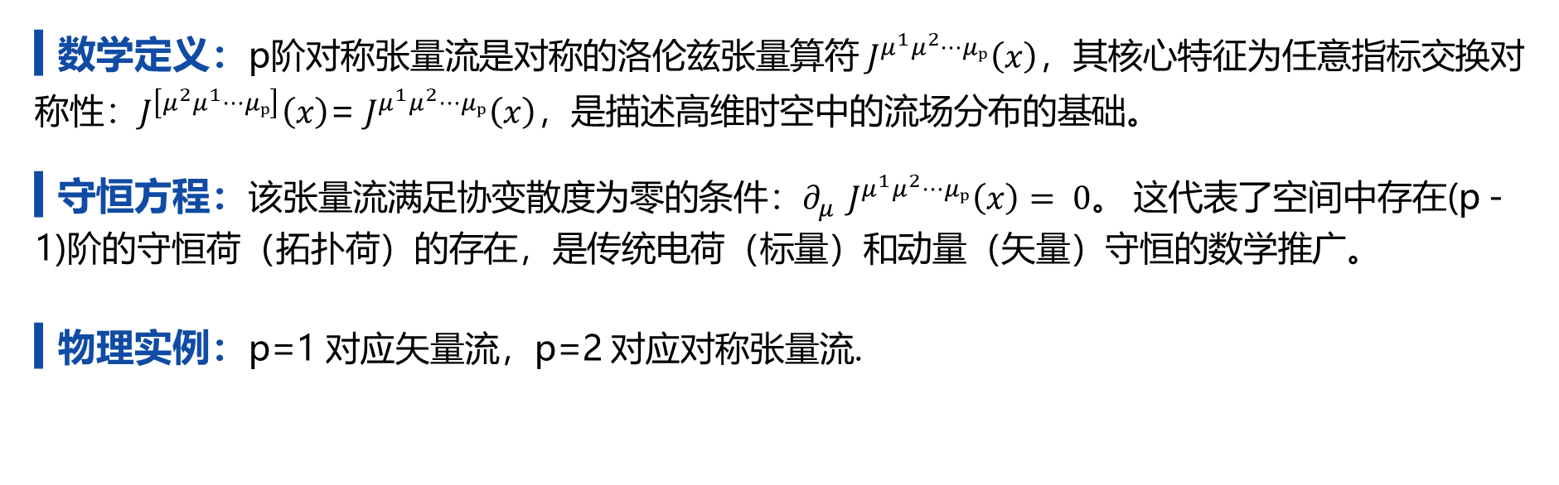
03
核心工作：概念引入 - p阶对称张量流
高阶对称张量流的数学定义与物理守恒律
FUDAN UNIVERSITY
▍数学定义：p阶对称张量流是对称的洛伦兹张量算符 $J^{μ^{1}μ^{2}⋯μₚ}\left(x\right)，$其核心特征为任意指标交换对称性：$J^{\left[μ^{2}μ^{1}⋯μₚ\right]}\left(x\right)$= $J^{μ^{1}μ^{2}⋯μₚ}\left(x\right)，$是描述高维时空中的流场分布的基础。
▍守恒方程：该张量流满足协变散度为零的条件：$∂_{μ}^{}J^{μ^{1}μ^{2}⋯μₚ}\left(x\right)= 0$。 这代表了空间中存在(p - 1)阶的守恒荷（拓扑荷）的存在，是传统电荷（标量）和动量（矢量）守恒的数学推广。
▍物理实例：p=1 对应矢量流，p=2 对应对称张量流.
Notes:
现在进入我们工作的核心部分：将定理推广到更一般的p阶反对称张量流。这类流在弦论和高维场论中非常普遍。首先，从数学定义上看，它是完全反对称的洛伦兹张量算符，满足严格的反对称性条件。其次，其核心的物理性质体现为协变散度为零，这直接导出了(p+1)阶守恒荷的存在，是守恒律在高维张量场中的自然推广。最后，我们可以看到它涵盖了丰富的物理实例，从基础的电荷、电流，到弦论中的二形式场强，再到拓扑物理中的瞬子数流，充分展示了这一概念的普适性与重要性。

Slide 7
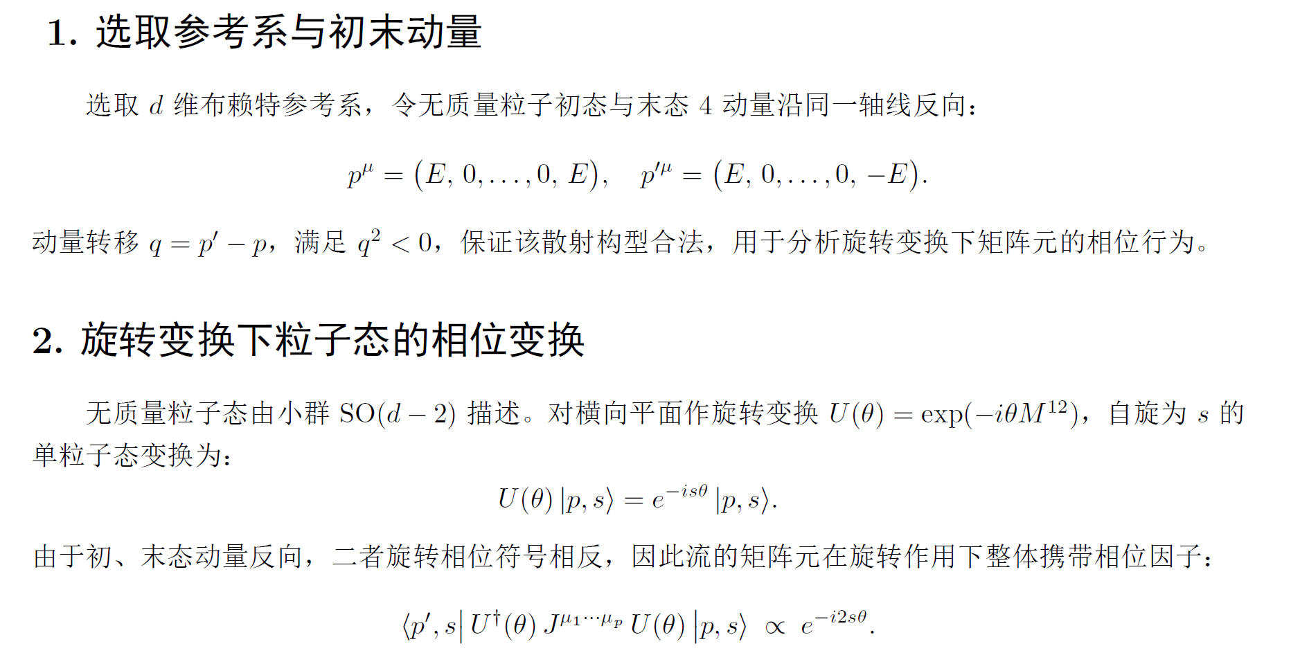
03
核心工作：推导p阶守恒流下的定理
FUDAN UNIVERSITY
Notes:
现在进入我们工作的核心部分：将定理推广到更一般的p阶反对称张量流。这类流在弦论和高维场论中非常普遍。首先，从数学定义上看，它是完全反对称的洛伦兹张量算符，满足严格的反对称性条件。其次，其核心的物理性质体现为协变散度为零，这直接导出了(p+1)阶守恒荷的存在，是守恒律在高维张量场中的自然推广。最后，我们可以看到它涵盖了丰富的物理实例，从基础的电荷、电流，到弦论中的二形式场强，再到拓扑物理中的瞬子数流，充分展示了这一概念的普适性与重要性。

Slide 8
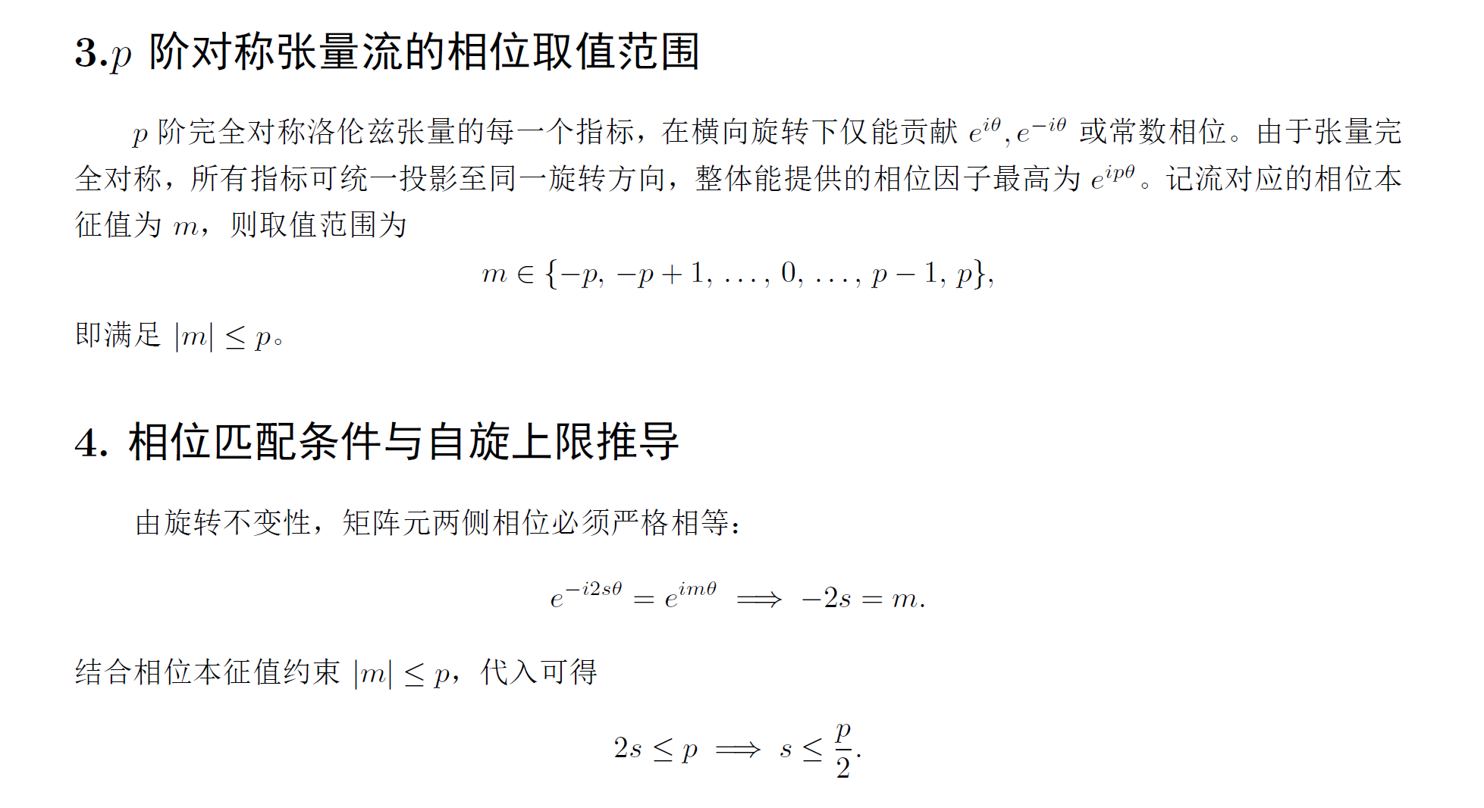
03
核心工作：推导p阶守恒流下的定理
FUDAN UNIVERSITY
Notes:
我们考虑流算符在两个无质量粒子态之间的矩阵元。为了利用小群的性质，我们选择光锥坐标系。在这个坐标系下，动量只有能量和z分量。矩阵元本身必须是一个p阶反对称张量。为了聚焦于自旋的影响，我们可以考虑一个重要的简化，即软极限，让初末态动量趋于相等。

Slide 9
04
课题总结：从维度边界到高阶拓展
FUDAN UNIVERSITY
▍ 1. 维度边界的厘清 (Dimensional Bounds)
• 经典复现: 系统梳理了 Weinberg-Witten 定理在四维时空下的经典运动学证明逻辑。
• 低维失效机制: 明确指出在 d ≤ 3 时空中，由于无质量粒子的小群退化为平凡群，旋转相位约束消失，导致定理及自旋禁区完全失效。
▍ 2. 高维框架的普适化 (High-Dimensional Universality)
• 运用庞加莱小群 SO(d-2) 的张量表示论，严格论证了 WW 定理在任意 d ≥ 4 平直时空中具有极强的普适性，经典自旋上限（s ≤ 1/2 与 s ≤ 1）维持不变。
▍ 3. 核心推演：p 阶对称流推广 (p-th Order Extension)
• 数学拓展: 突破了传统矢量流和能动张量的局限，将定理严格推广至 p 阶完全对称协变守恒流。
• 自旋上限重构: 导出了无质量粒子广义自旋与算符阶数之间的线性相界极值约束公式：s ≤ p/2。
▍ 4. 深远物理启示 (Physical Implications)
• 本项目从第一性原理和群论几何出发，为高自旋场论的相互作用构建设定了明确的理论禁区。
Notes:
总结一下，我们的工作将温伯格-威腾定理从四维矢量流推广到了任意高维时空的任意p阶对称张量流，并得出了一个普适的自旋上限公式：s ≤ p/2。这个结论不仅统一了已知的特例，更重要的是，它为我们构建新的物理理论，特别是那些包含高阶规范场的理论，提供了一个重要的指导原则。未来，我们希望能将这一分析推广到弯曲时空等更复杂的背景中。

Slide 10
FUDAN UNIVERSITY
感谢大家
报告人：李承洋
THANKS
成员：陈若愚、李承洋、周羿达
Notes:
我的汇报到此结束，感谢大家的聆听。欢迎各位老师和同学提问。

